Slide 1
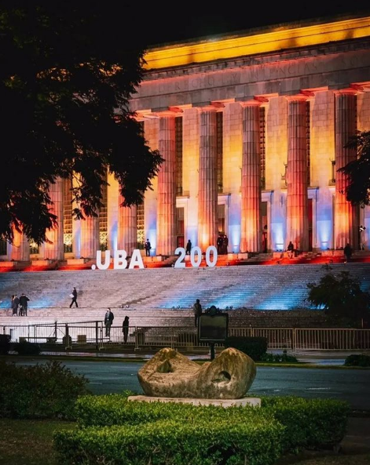


Innovación Legal y Sostenible de la
Economía Circular
Dr. Rios Facundo

Slide 2
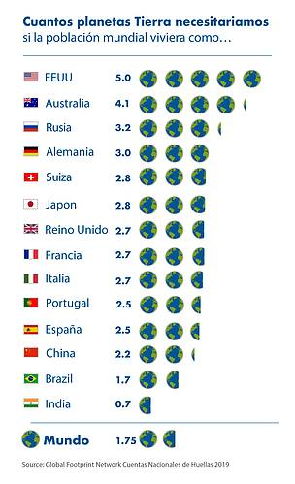
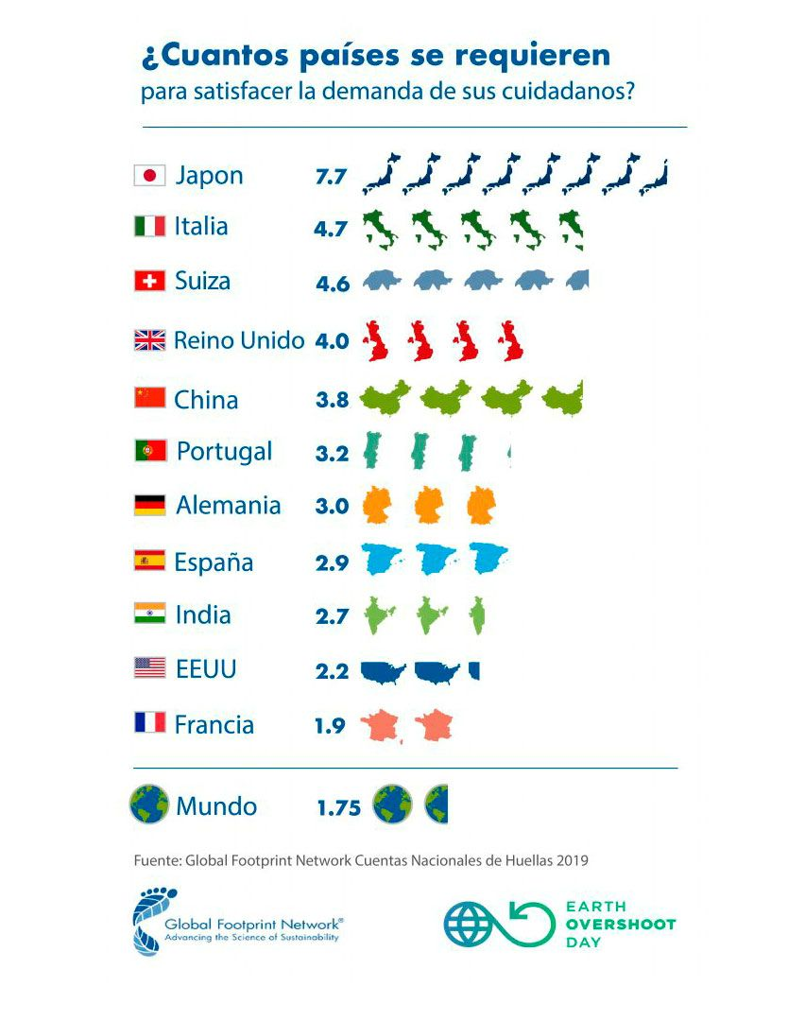
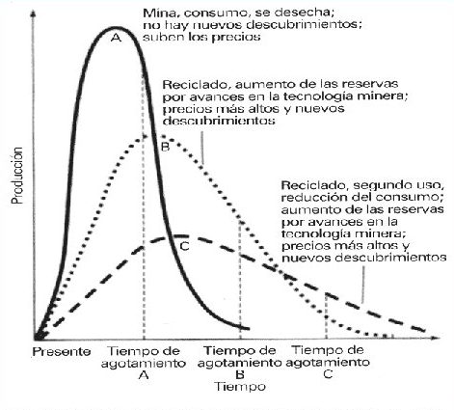
Dilema del agotamiento de los Recursos
Diagnostico actual y futuro
El sistema está sujeto a altas e inesperadas volatilidades de precios de recursos naturales y, en consecuencia, de los productos
(Fundación Ellen MacArthur, 2013)
Dr. Rios Facundo

Slide 3

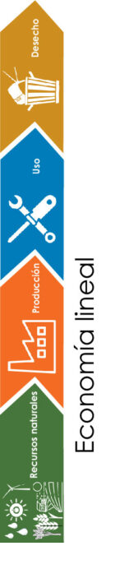

Camino a la sostenibilidad
Economía Lineal
.
Dr. Rios Facundo

Slide 4
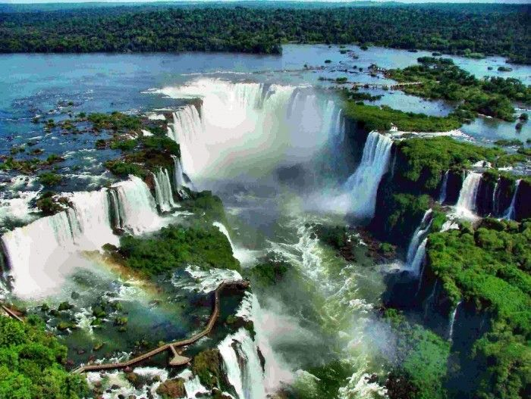
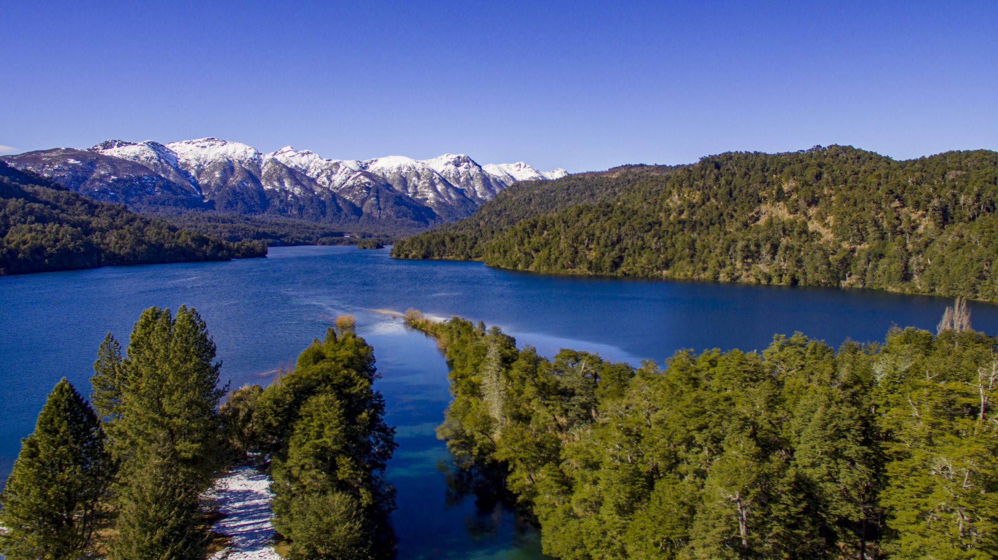
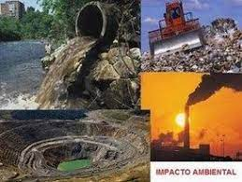
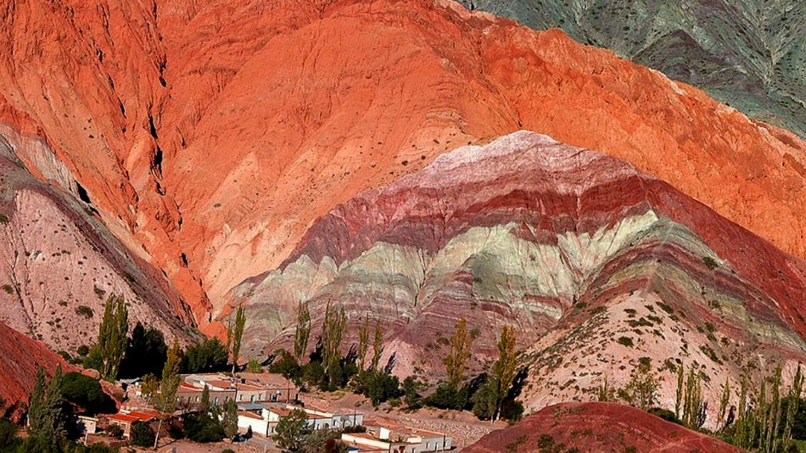
Impacto Ambiental

Slide 5
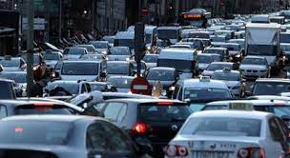
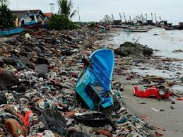

Dilema del agotamiento de los Recursos
Diagnostico actual y futuro
El mundo cada vez está más urbanizado.
Desde 2007, más de la mitad de la población mundial ha estado viviendo en ciudades, y se espera que dicha cantidad aumente hasta el 60 % para 2030.
La de tasa cesamiento prevé alcance el 70 % en 2050.
La rápida urbanización está dando como resultado un número creciente de habitantes en barrios pobres, infraestructuras y servicios inadecuados y sobrecargados
(como la recogida de residuos y los sistemas de agua y saneamiento, carreteras y transporte), lo cual está empeorando la contaminación del aire y el crecimiento urbano incontrolado.
Las ciudades y las áreas metropolitanas son centros neurálgicos del crecimiento económico, ya que contribuyen al 60 % aproximadamente del PIB mundial. Sin embargo, también representan alrededor del 70 % de las emisiones de carbono mundiales y más del 60 % del uso de recursos.
Dr. Rios Facundo

Slide 6


¿ Qué es el DESARROLLO SOSTENIBLE ?
Límite de apropiación
Uso de Recursos Naturales
Límite de rentabilidad
Límite de pobreza
Consumo
Límite de opulencia
Dr. Rios Facundo

Slide 7
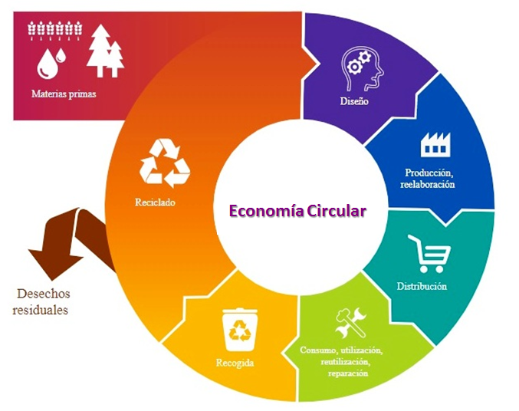


Camino a la sostenibilidad: Economía Circular
Incorporar valor económico de los costos y los beneficios sociales y ambientales
.
"La economía circular es un modelo de producción y consumo, que implica compartir, arrendar, reutilizar, reparar, rehabilitar y reciclar materiales y productos existentes el mayor tiempo posible.
De esta forma se alarga el ciclo de vida de los productos. "
(Parlamento Europeo, 2018)
Dr. Rios Facundo

Slide 8
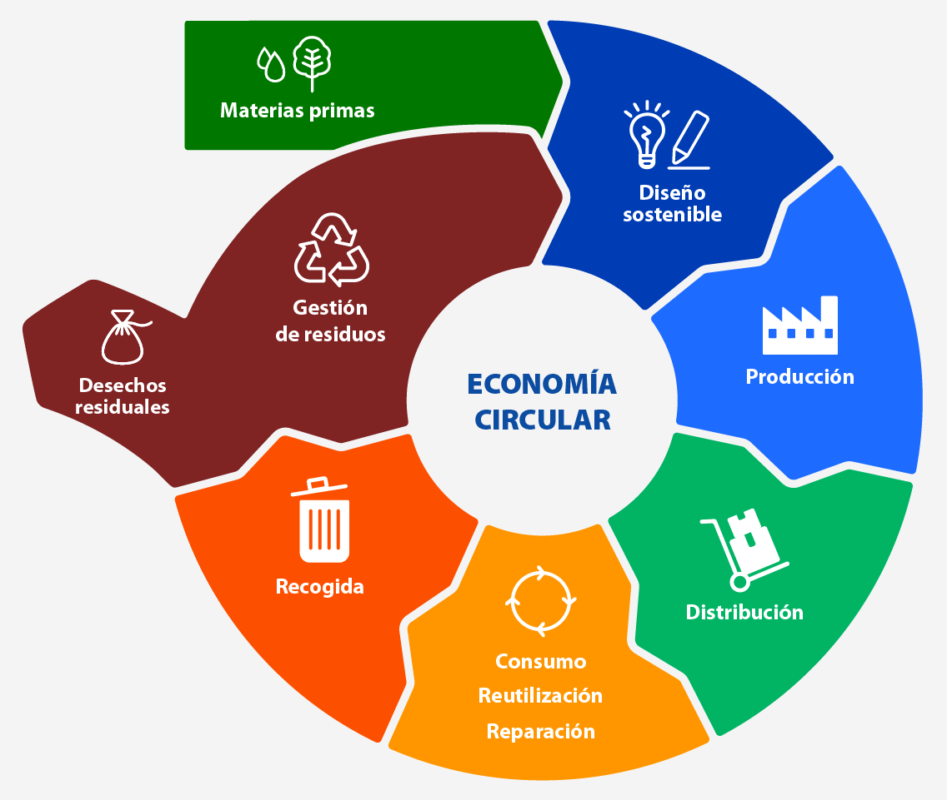
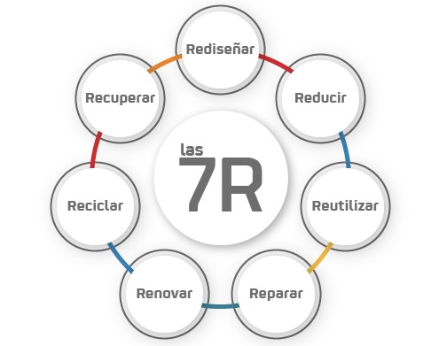
Economía Circular
Los Principios
Rediseñar
Pensar y diseñar productos
cuya fabricación demande menos materias primas y genere menos residuos no reciclables.
Reducir
Cambiar nuestros hábitos de
consumo hacia un modelo más sostenible.
Reutilizar
Alargar la vida útil de los
productos lo máximo posible.
.
Reparar
Evitar la tendencia actual de que cuando un
producto se estropea es directamente reemplazado.
Renovar
Actualizar objetos antiguos para
que se puedan volver a utilizar.
Reciclar
Promover las mejores prácticas
en la gestión de los residuos.
Recuperar
Dar nuevos usos a productos que se van a desechar.
Dr. Rios Facundo

Slide 9
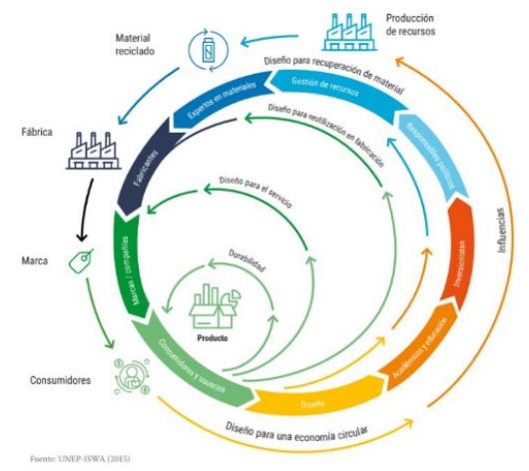
Economía Circular
Los Principios
Eco-diseño
Simbiosis Industrial
Vertido cero de residuos
Economía de la Funcionalidad
(servicios)
Extensión de la vida útil
Reparación
Reutilización
Reciclaje
Valorización
Cambio de patrones
de Consumo y Producción
.
Dr. Rios Facundo

Slide 10
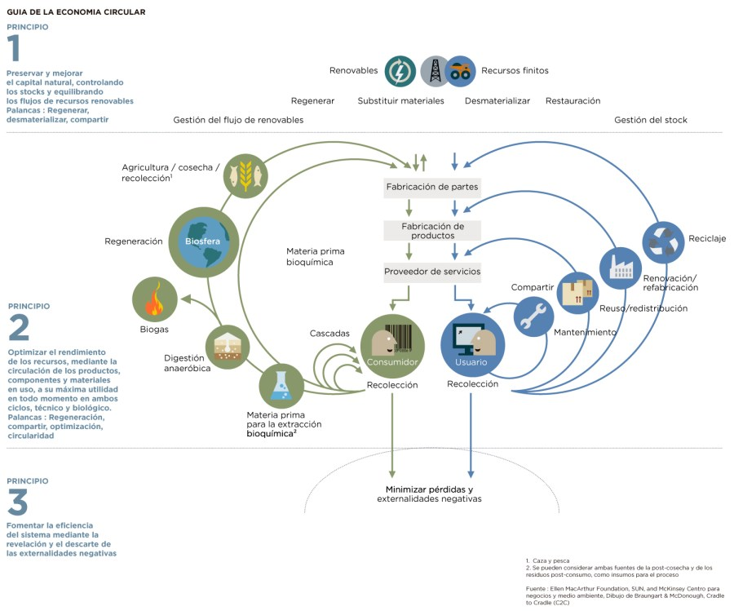
*Fuente: Ellen MacArthur Foundation, “Diagrama sistémico”, 2019
.
Minimizar perdidas y
Externalidades Negativas
Dr. Rios Facundo

Slide 11

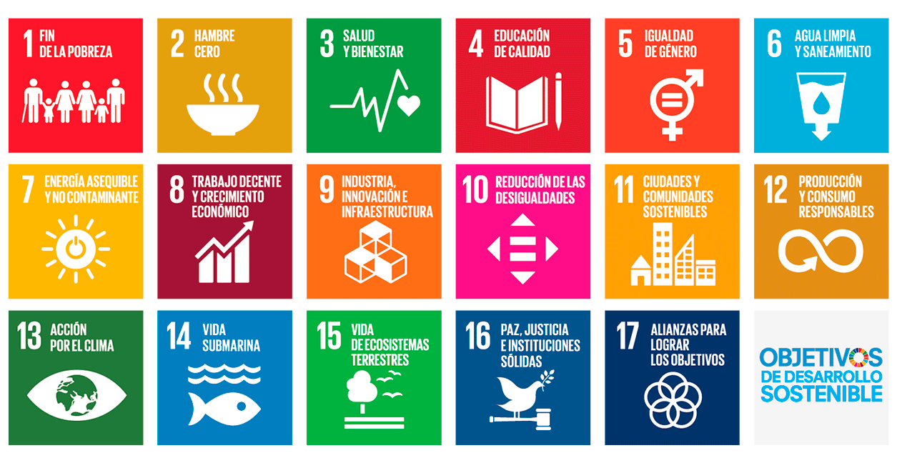
OBJETIVOS DEL DESARROLLO SOSTENIBLE
“Transformar nuestro mundo: la Agenda 2030 para el Desarrollo Sostenible”
Dr. Rios Facundo

Slide 12
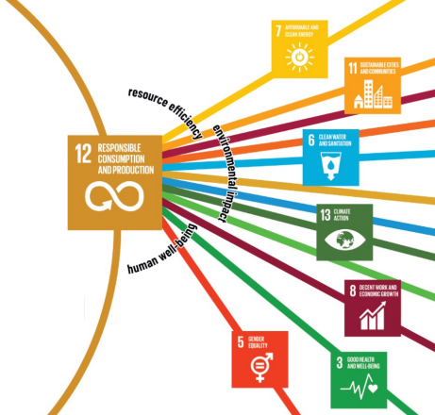

Cerca del 30% de la comida producida se tira o desperdicia.
1 millón de botellas de plástico se compran por minuto en el mundo, 4 trillones de bolsas de plástico se usan anualmente en el mundo, 8,3 mil millones tn de plástico se produjeron en 2017. Solo un 9% se recicló.
26% de la tierra (sin hielo) se utiliza para el pastoreo de ganado y 33% de las tierras de cultivo se dedican a la alimentación del ganado. 2/3 de los océanos han sido intervenidos.3
Dr. Rios Facundo

Slide 13

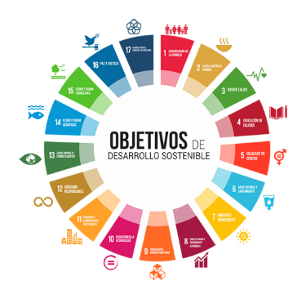
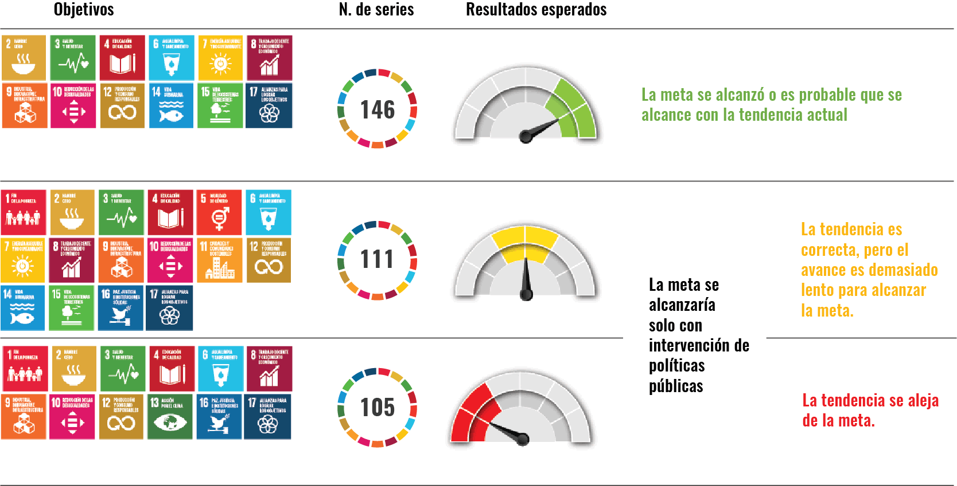
OBJETIVOS DEL DESARROLLO SOSTENIBLE
Aspectos evolutivos
Financiamiento: Buscando alcanzar el objetivo de destinar el 0,7% de su PBI a la asistencia oficial para el desarrollo de los países en desarrollo. Entre un 0,15% y un 0,2% de su ingreso nacional bruto a la asistencia oficial para el desarrollo de los países menos adelantados Control y Supervisión: Es potestad de cada Estado. Nacional, Regional y mundial El Foro Político de Alto Nivel Plataforma central de las Naciones Unidas para el seguimiento y la revisión ODS.
Dr. Rios Facundo

Slide 14
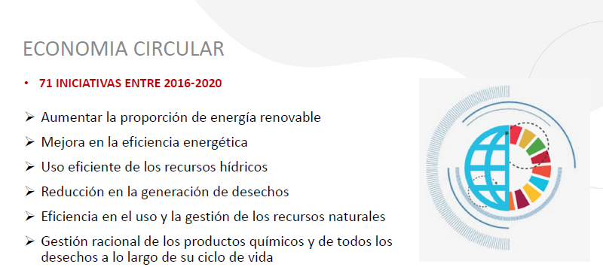

Economía Circular desde el Sector Privado
Dra. Devia - Dr. Rios

Slide 15
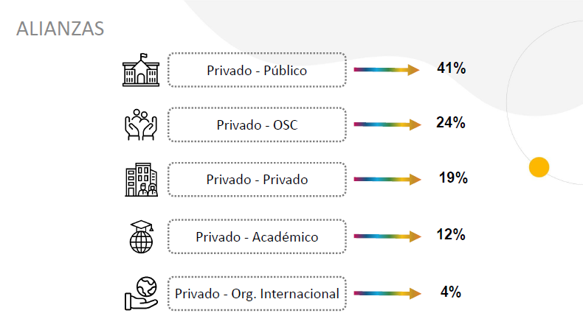
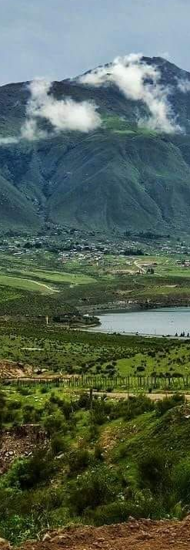
Alianzas Estratégicas
Dr. Rios Facundo

Slide 16

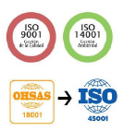
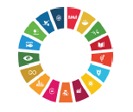
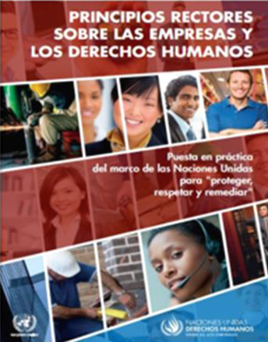
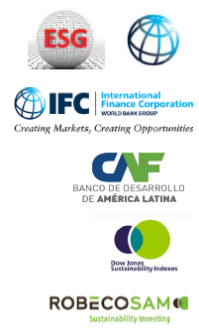



Marco complementario
Instrumentos para la Gestión Empresaria
ISO
Dr. Rios Facundo

Slide 17


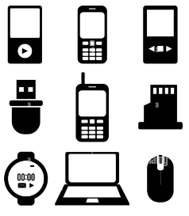

Áreas Clave
Camino a una Economía Circular
El industria Textil – Fast Fashion
El impacto de la industria textil en el clima representa aproximadamente 3.300 millones de mT de gases de efecto invernadero emitidos al año, al Tiempo que consume unos 215 billones de litros de agua.
Plásticos
Se calcula que unos 6.300 millones de toneladas de plástico han llegado al final de su vida
útil desde el inicio de la producción en masa en la década de 1950, y que la gran mayoría
no se recicla ni se utiliza para la recuperación de energía, sino que se acumula en los
vertederos y en el ambiente.
Electrónica y tecnología
En 2019 se generó un récord de 53,6 millones de toneladas métricas (Mt) de residuos electrónicos en todo el mundo, un 21% más en solo cinco años. Se prevé que la basura electrónica mundial alcanzará las 74 Mt en 2030, lo que supone casi una duplicación de los residuos electrónicos en solo 16 años. Flujo de residuos domésticos de más rápido crecimiento del mundo. Solo el 17,4% de los residuos electrónicos de 2019 se recogieron y reciclaron.
Cita:
Dr. Rios Facundo

Slide 18

Políticas Regionales
Paquete de medidas sobre la Economía Circular
Programas y oportunidades de financiación
Fondo Europeo para Inversiones Estratégicas (FEIE)
Fondos Estructurales y de Inversión Europeos (Fondos EIE)
Portal Europeo de Proyectos de Inversión
Acciones Urbanas Innovadoras (AUI)
Principales documentos legislativos relativos a la aplicación de la economía circular:
Directiva 2008/98/CE sobre los residuos
Directiva 2006/66/CE relativa a las pilas y acumuladores y a los residuos de pilas y acumuladores
Directiva 2012/19/UE sobre residuos de aparatos eléctricos y electrónicos
Directiva 2001/81/CE sobre techos nacionales de emisión de determinados contaminantes atmosféricos
Propuestas de revisión de las Directivas sobre residuos como parte del paquete de medidas sobre la economía circular
Estrategia Aduanera
Caso de Ajuste de Carbón en Frontera
Posiciones frente a la desforestación
Dr. Rios Facundo

Slide 19


Directiva relativa a la reducción del impacto de determinados productos de plástico
en el ambiente
Parlamento Europeo, 2019
1 . Obligaciones de Estado a mediano plazo Recuperar el 90% de las botellas de plástico en 2029. > 2025 el 25% del plástico de las botellas deberá ser reciclado; > 2030 el 30%; 2. Reducción ambiciosa y sostenida PLASTICOS DE UN SOLO USO Vasos para bebidas, incluidos sus tapas y tapones. 2) Recipientes para alimentos, tales como cajas, con o sin tapa, utilizados con el fin de contener alimentos que: a) están destinados al consumo inmediato, in situ o para llevar; b) normalmente se consumen en el propio recipiente, y c) están listos para el consumo sin ninguna otra preparación posterior, como cocinar, hervir o calentar, 3, Obligaciones Privadas Los fabricantes estarán obligados, asimismo, a incluir en el etiquetado advertencias sobre el impacto medioambiental de los cigarrillos con filtros de plástico, las tazas de plástico, las toallitas húmedas y las compresas higiénicas.
.
Dr. Rios Facundo

Slide 20
Directiva relativa a la reducción del impacto
de determinados productos de plástico
en el ambiente
Parlamento Europeo, 2019
Principio Contaminador Pagador – Responsabilidad extendida 1 . “Por lo que se refiere a los productos de plástico de un solo uso para los que no se disponga todavía de alternativas adecuadas y más sostenibles, los Estados miembros, de conformidad con el principio de que quien contamina paga” deben introducir también regímenes de responsabilidad ampliada del productor para sufragar los gastos necesarios de la gestión de los residuos y de la limpieza de los vertidos de basura dispersa, así como los costes de las medidas de concienciación para prevenir y reducir esos vertidos. Esos costes no deben ser superiores a los costes necesarios para la prestación de dichos servicios de manera económicamente eficiente y deben ser determinados de forma transparente entre los interesados. 2. “Como los componentes de plástico de los artes de pesca tienen un alto potencial de reciclado, los Estados miembros, de conformidad con el principio de que quien contamina paga, deben introducir la responsabilidad ampliada del productor por los artes de pesca y los componentes de los artes de pesca que contienen plástico a fin de proceder a la recogida separada de los residuos de artes de pesca y financiar su buena gestión medioambiental, en particular su reciclado.”
.
Dr. Rios Facundo

Slide 21

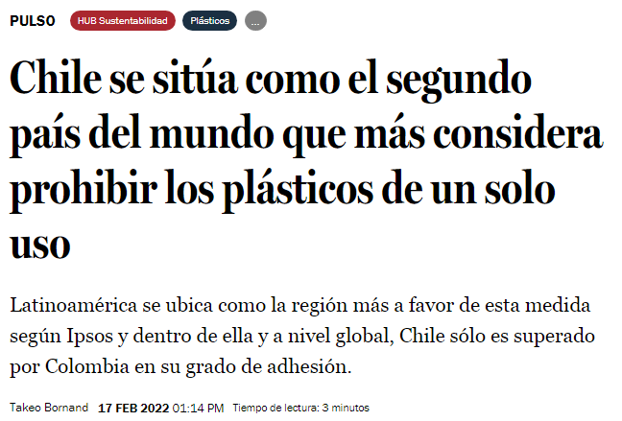
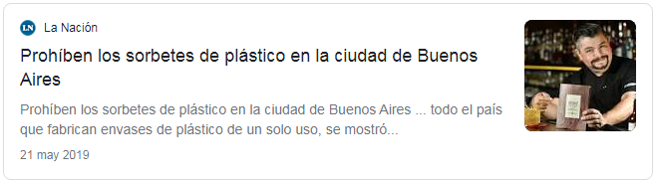
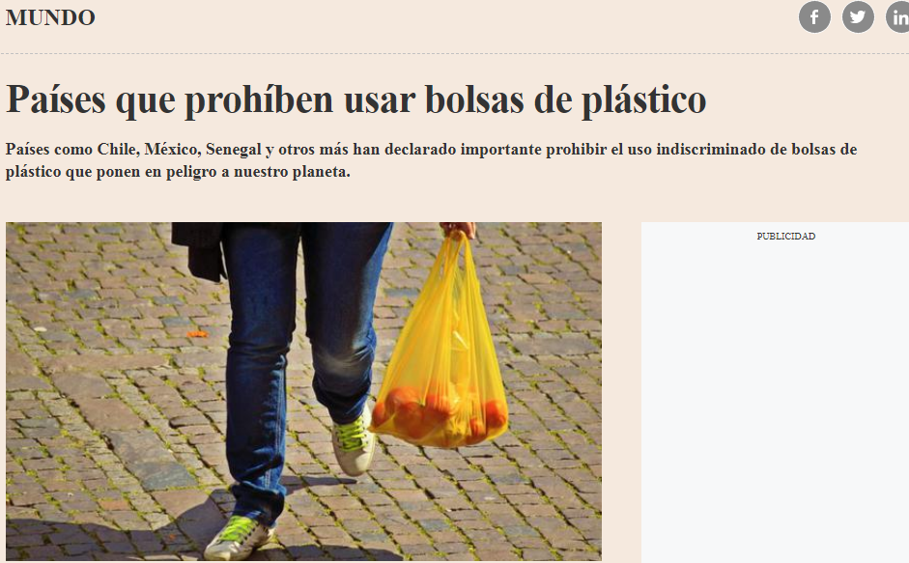
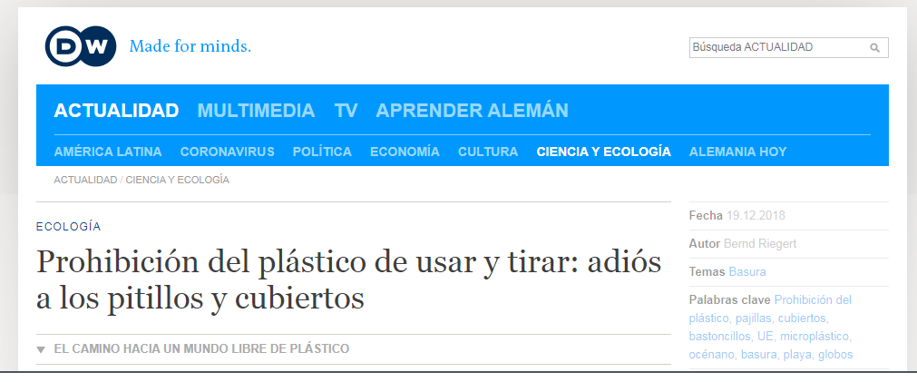
Contexto para LAyC
Paso a Paso

Slide 22
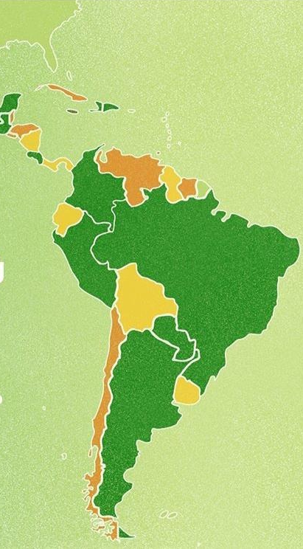




Políticas Nacionales en LAC
Normativas Nacionales
Colombia - Estrategia Nacional de Economía Circular
Estrategia Nacional de Economía Circular – Costa Rica
.
Chile - Hoja de Ruta Nacional de Economía Circular para un Chile sin basura 2020-2040 / La estrategia nacional de hidrógeno verde
Hoja de Ruta hacia una Economía Circular
en el Sector Industria - Perú
Argentina - Hoja de Ruta Nacional de Economía Circular para un Chile sin basura 2020-2040 / La estrategia nacional de hidrógeno verde
Dr. Rios Facundo

Slide 23

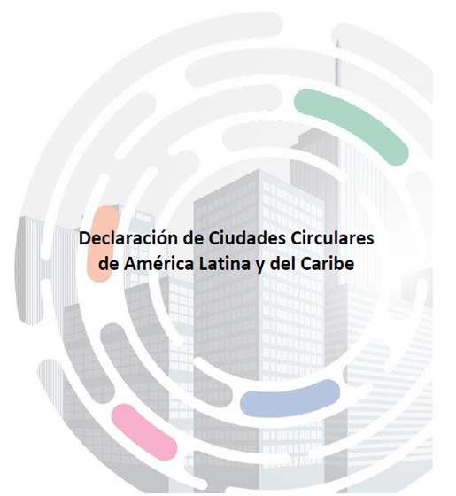
CEPAL
Declaración de Ciudades Circulares de
América Latina y del Caribe
Objetivo: Fomentar la circularidad en ciudades. Clausulas: Objetivos medibles. Promoción de prácticas circulares. Marco regulatorio. Integración de principios circulares en planificación urbana.
Alcance Jurídico
Compromiso voluntario para ciudades,
pero con componado el principio de cooperación
Compromisos:
Trabajo conjunto en prioridades, Involucrar actores clave, documentos participativos a largo plazo, Educación ciudadana, Compartir avances.
Dr. Rios Facundo

Slide 24
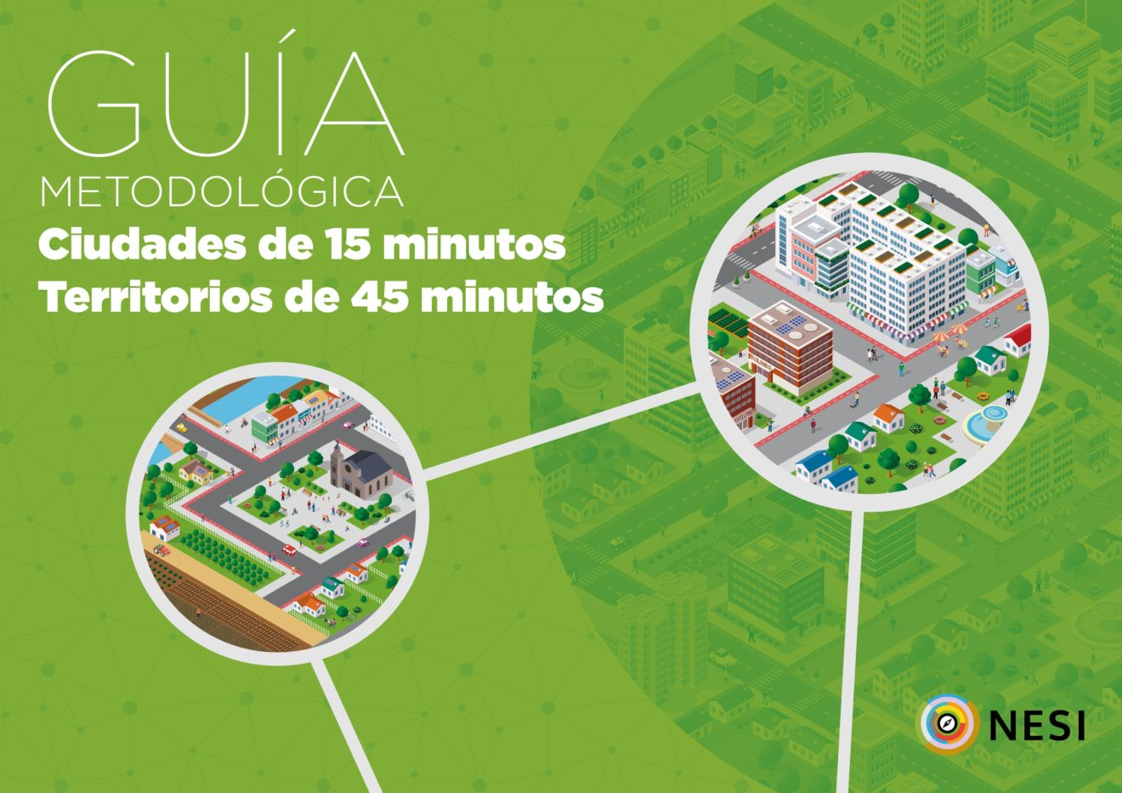

Slide 25
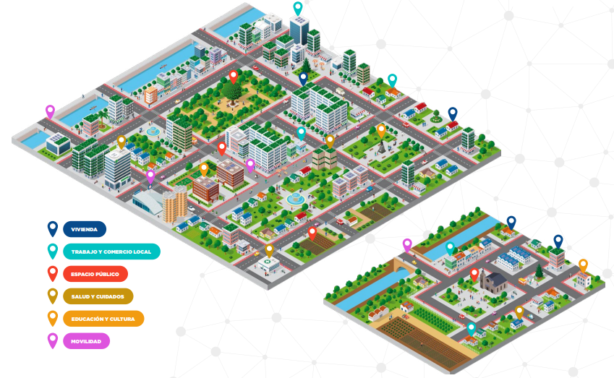
Territorios de 45 minutos
Ciudades de 15 minutos

Slide 26
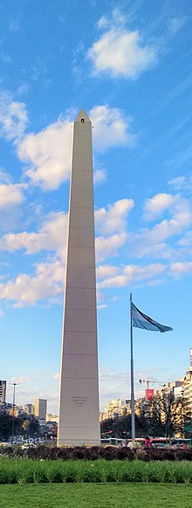

Ciudad Autónoma de Buenos Aires
Ley Marco de Economía Circular
Objetivo: Implementar la Estrategia Economía Circular en Buenos Aires. Cumplir con Objetivos de Desarrollo Sostenible y Carbono Neutral 2050. Gabinete de Economía Circular (REC) Articular entre las distintas áreas competentes de la Administración Pública
Mesas Temáticas de Articulación (MTA)
Sector privado, sociedades civiles, academias
y unidades productivas
Catálogo de productos y servicios circulares
23/08/23
Primer Gabinete de Economía Circular GCBA
En proceso e formación del la Estrategia de Economía Circular de la Ciudad de Buenos Aires.
Dr. Rios Facundo

Slide 27




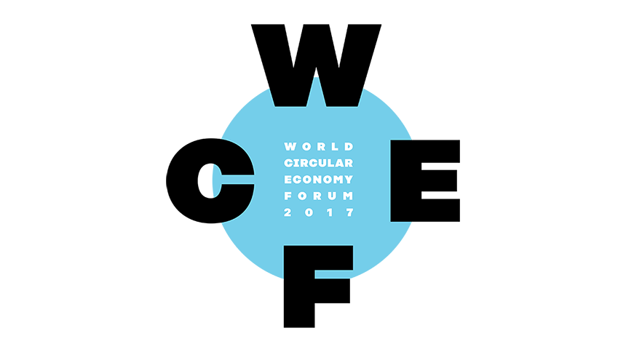


Espacios de Gobernanza global
Economía Circular
Dr. Rios Facundo

Slide 28
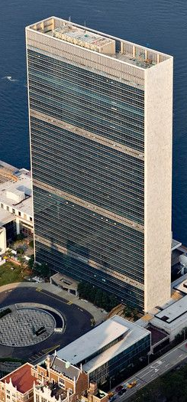

Dr. Rios Facundo
El ambiente como DDHH
Pronunciamientos Sistema de Naciones Unidas
octubre de 2021
21 Consejo de Derechos Humanos
Reconoce el derecho a un medio ambiente limpio, saludable y sostenible como un derecho humano importante para el disfrute de los derechos humanos.
Informes del Relator Especial ante el Consejo de Derechos Humanos de las Naciones Unidas
Anexo - Buenas prácticas
Relacionado a la vigencia del derecho internacional, esto dentro del marco de la promoción y protección de todos los derechos humanos, civiles, políticos, económicos, sociales y culturales, incluido el derecho al desarrollo.
junio de 2022
Asamblea General - ONU
Declaró el acceso a un ambiente limpio y saludable, un derecho humano universal.
161 votos a favor, 8 abstenciones y sin votos en contra
Reconoce que los impactos generados por el ser humano y sus consecutivas en cambio climático, la gestión y el uso insostenibles de los recursos naturales, y su contaminación, la gestión inadecuada de los productos químicos y los residuos, y la consiguiente pérdida de biodiversidad interfieren en el pleno goce del derecho al ambiente, y que los daños ambientales, tanto directas como indirectas, interfieren de forma contundente en el disfrute efectivo de todos los derechos humanos.

Slide 29
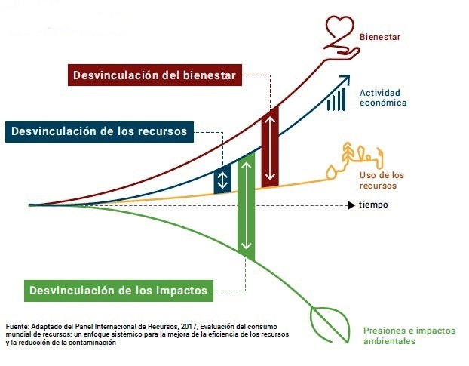
Oportunidades de la gobernanza de los recursos naturales para la Economía Circular
Impulsar el desacople del crecimiento económico del uso intensivo de los recursos y los impactos ambientales

Slide 30

DESAFIOS en la implementación de los Principios
Derecho Civil y Comercial
Derecho Laboral
Derecho Administrativo
Derecho Penal
Derecho Constitucional
Normativa y
Principios
Ambientales
Dr. Rios Facundo

Slide 31

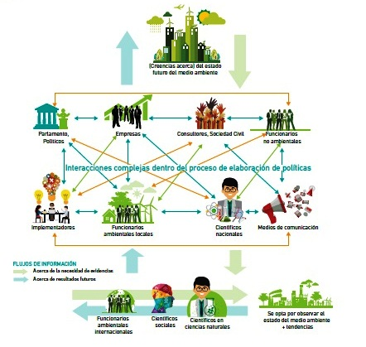

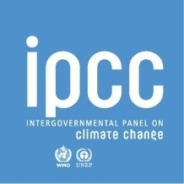


Promover la interfaz ciencia-política para la toma de decisiones basadas en evidencia científica
Dr. Rios Facundo

Slide 32
Camino a la sostenibilidad: Economía Circular
.
Dr. Rios Facundo

Slide 33


MUCHAS GRACIAS
facundorios@derecho.uba.ar
@rios87f

Slide 35
Tendencias del Desarrollo Sostenible
Sustentabilidad Débil
Perspectiva Antropocéntrica. Sin debate ético o insipiente. Enfoque técnico. Se modifican los procesos productivos para reducir el impacto ambiental. Capital natural. La conservación es necesaria para el crecimiento económico. Mejores y más eficientes usos de la energía, mitigación de la contaminación, etc. Límites ecológicos modificables. Fuerte peso a los instrumentos económicos. Valoración servicios ambientales. Justicia social improbable – ecológica imposible.
Débil
Fuerte
Súper fuerte
Sustentabilidad Fuerte
Perspectiva Antropocéntrica. Inicio del debate ético. Enfoque técnico-político. Límites a la valoración económica. No toda la Naturaleza puede ser reducida a Capital natural. Economización de la Naturaleza pero con preservación de stock crítico. Reconoce necesidad de asegurar la supervivencia de especies y la protección de ambientes, más allá de su posible uso económico. Conservación utilitarista pero responsable. Justicia social y ecológica posible.
Sustentabilidad Súper Fuerte
Perspectiva Biocéntrica. Debate ético amplio. Enfoque político. Patrimonio. Reconoce valores culturales, ecológicos, religiosos o estéticos. Herencia de nuestros antecesores que debe ser mantenida y legada a las generaciones futuras. Búsqueda de nuevos estilos de desarrollo. (indispensable transformar la esencia del desarrollo capitalista).
Dr. Rios Facundo

